Slide 1
OECD iLibrary Аналитические и статистические данные: преимущества для российских пользователей
Берлинский Центр ОЭСР

Slide 2
Содержание
Что такое ОЭСР?
OECD iLibrary
Функции поиска и контент
Работа с БД
Форматы библиотеки
Возможности подписки
Преимущества для пользователей и библиотекарей

Slide 3
OECD iLibrary: наполнение
10 000 полнотекстовых публикаций
35 наименований журналов
4 500 рабочих докладов
30 интерактивных статистических баз данных, объединяющих около 5 миллиардов записей
95 000 Excel-таблиц и графиков
Кроме того: материалы Международного энергетического агентства (МЭА) , Агентства по ядерной энергии (NEA), Центра развития ОЭСР, PISA (Программы международной оценки учащихся) и Международного транспортного форума (МТФ)

Slide 4
Тематическое наполнение
• Торговля
• Сельское хозяйство
Территориальное развитие
Предпринимательство
Промышленность и сфера услуг
• Конкуренция
• Экономический рост
Занятость
Образование
Здравоохранение
Миграция
Социальная политика
•Энергетика
• Охрана окружающей среды
• Рыболовство
• Модели устойчивого развития

Slide 5
www.oecd-ilibrary.org

Slide 6
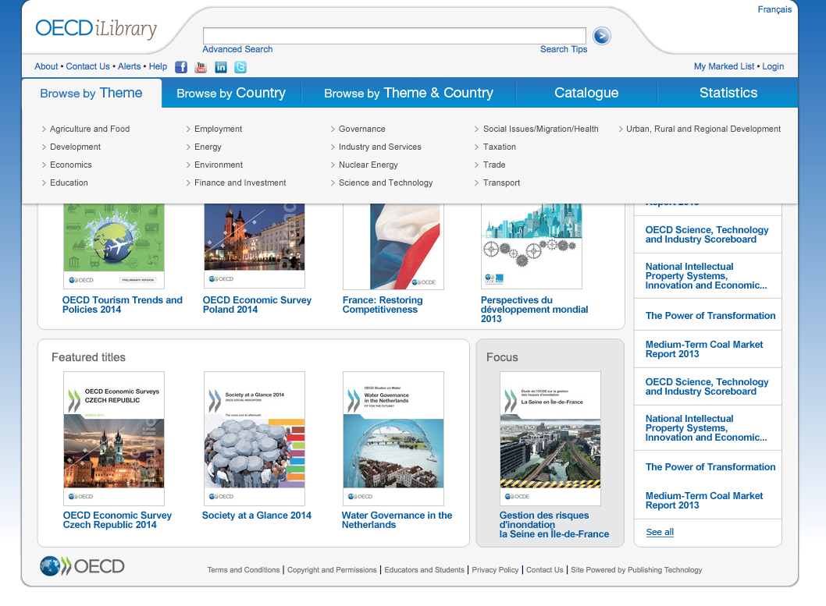
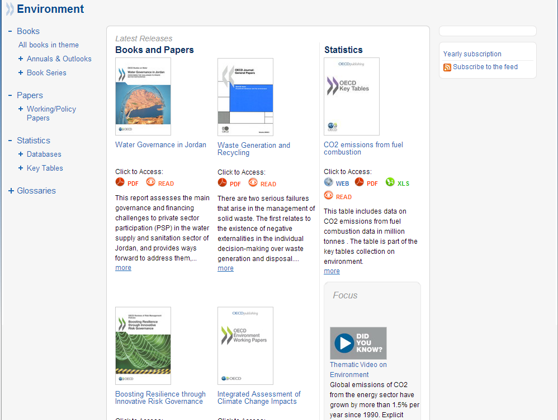
Поиск по теме
17 тематических коллекций с отдельными страницами
Books (PDF, ePub, Read)
Papers (PDF, ePub, Read)
Statistics (XLS, Data)

Slide 7
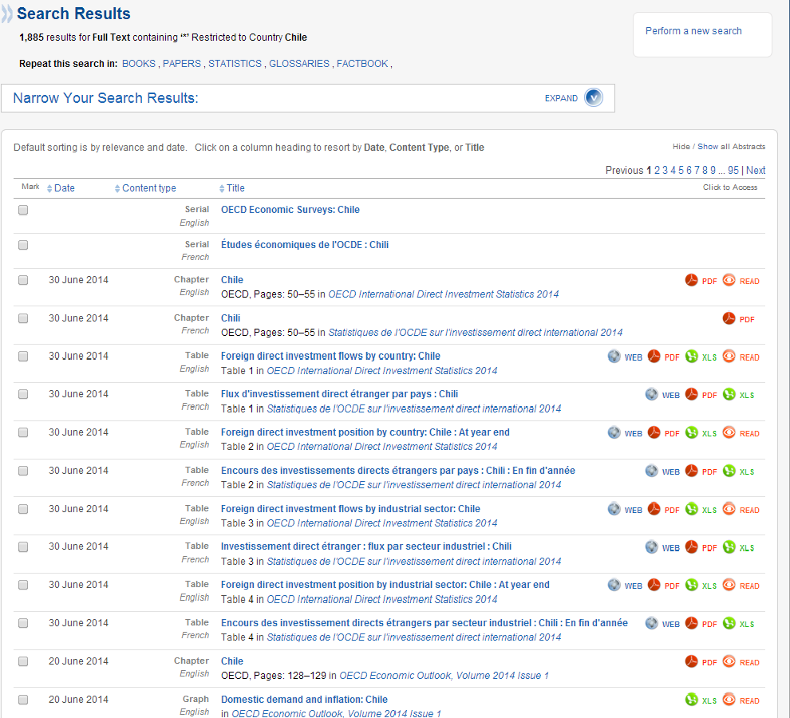
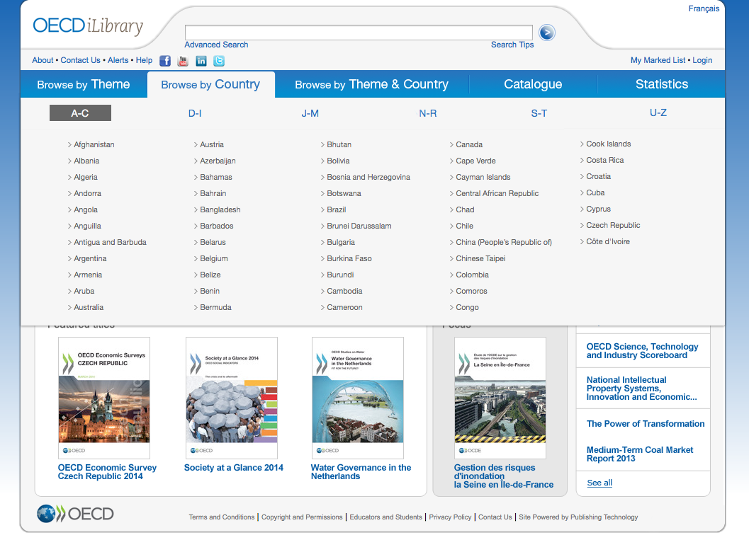
Поиск по странам
Доступ к отдельным элементам контента

Slide 8
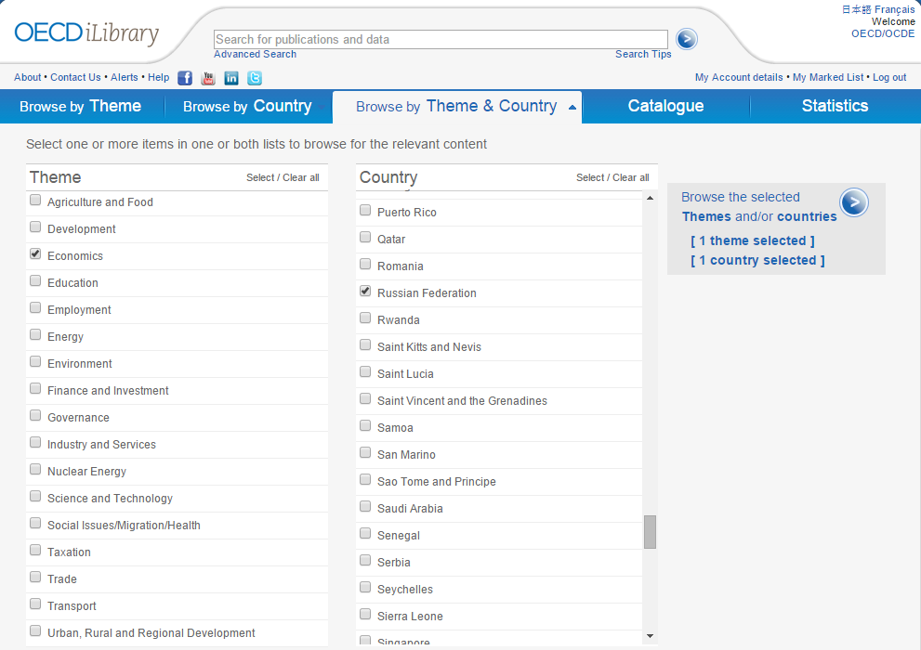
Комбинация критериев поиска
Поиск
Страна +
Тема

Slide 9
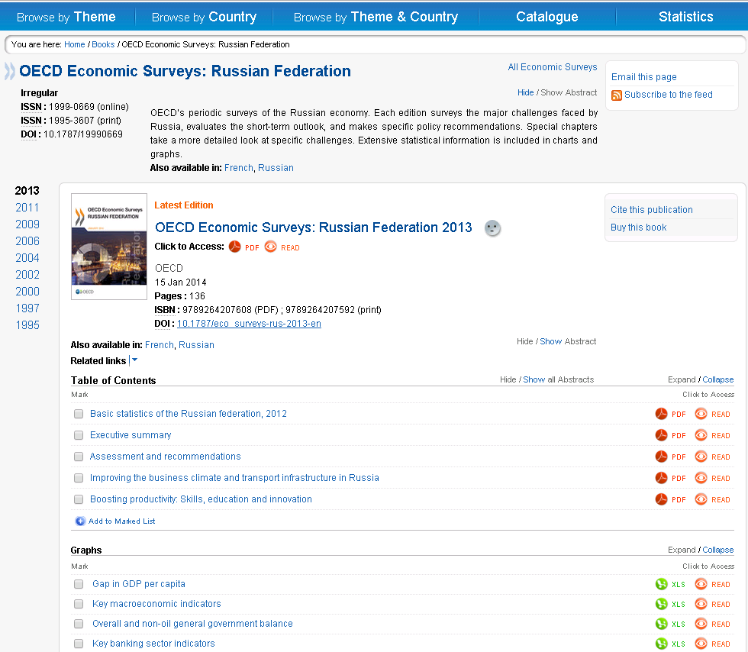
Результаты поиска

Slide 10
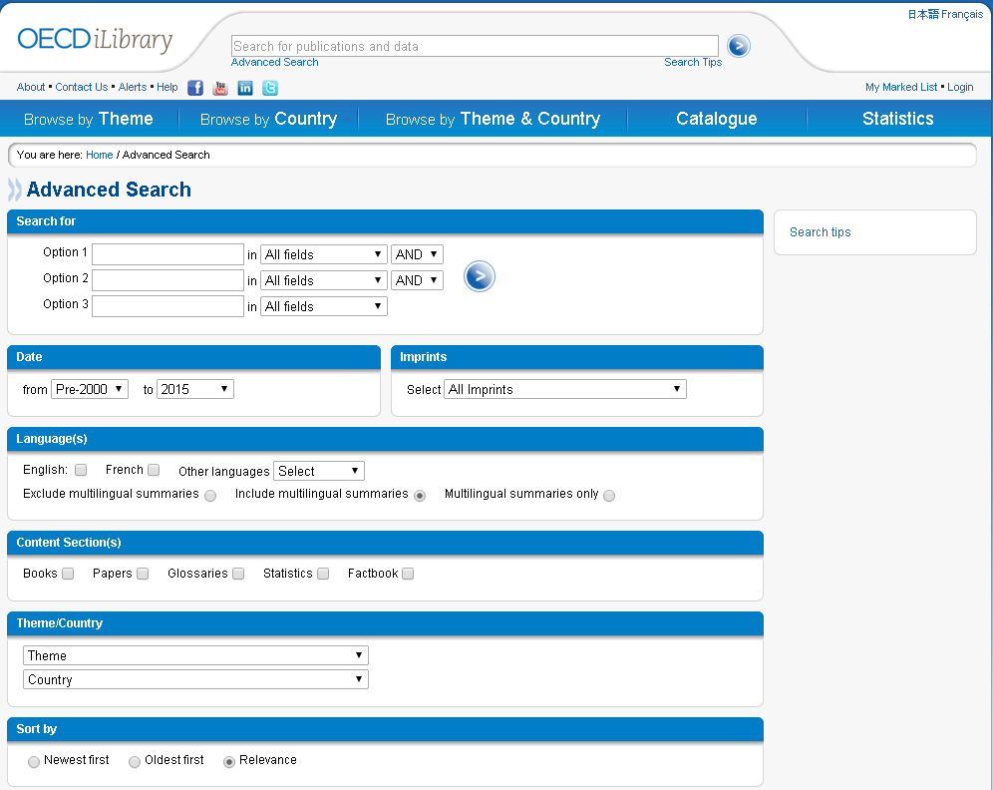
Расширенный поиск

Slide 11
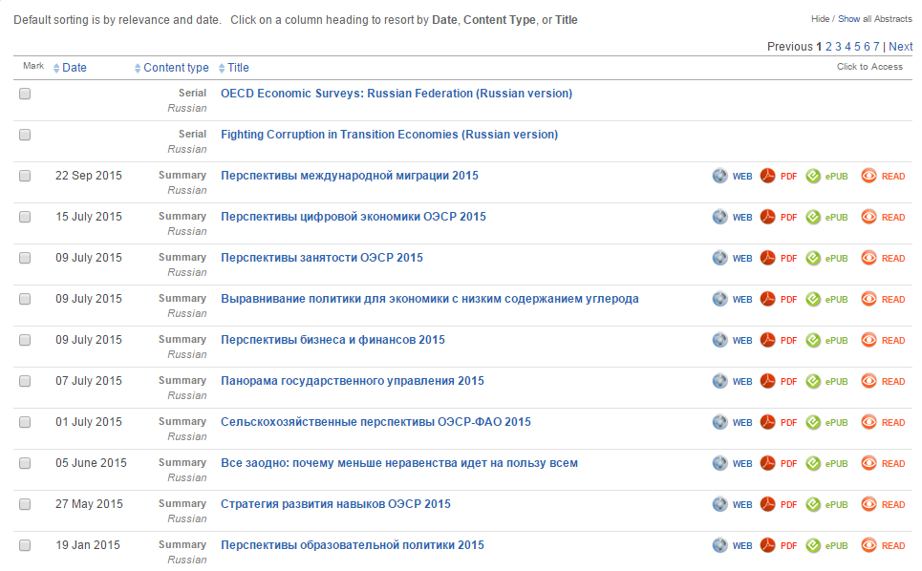
Результаты поиска

Slide 12
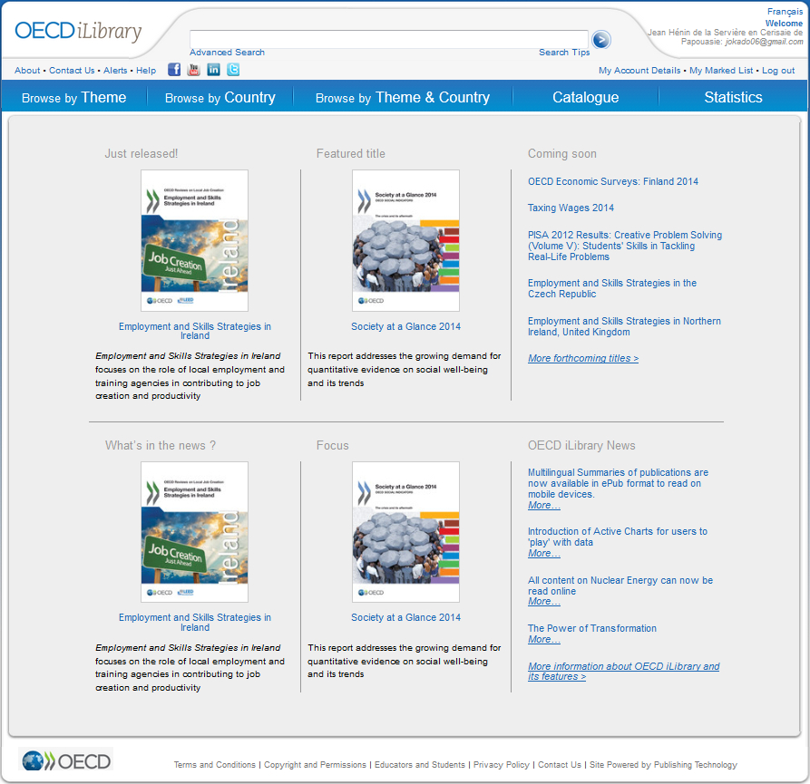
Работа со статистикой
Доступ к статистическим данным

Slide 13
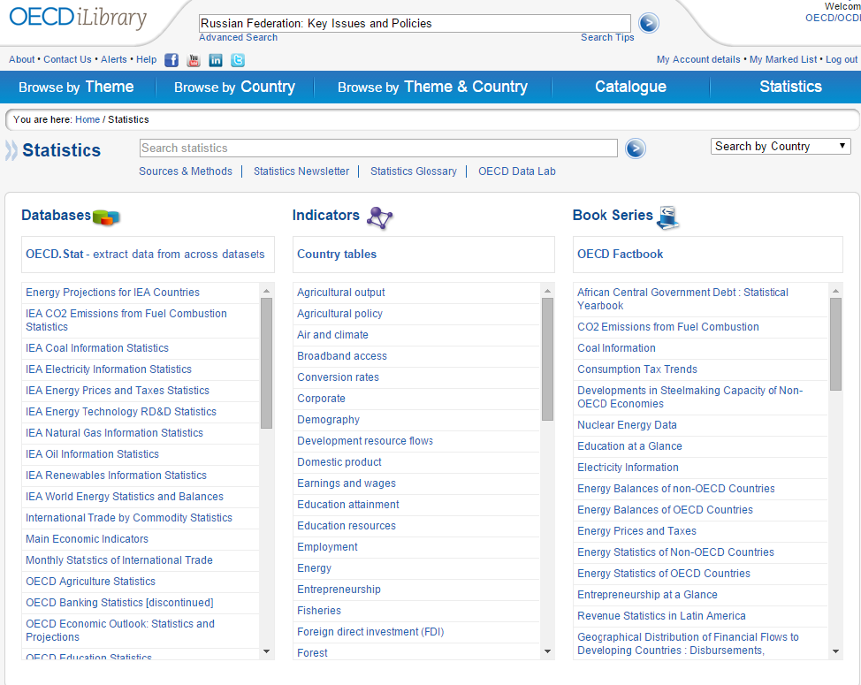
Базы данных

Slide 14
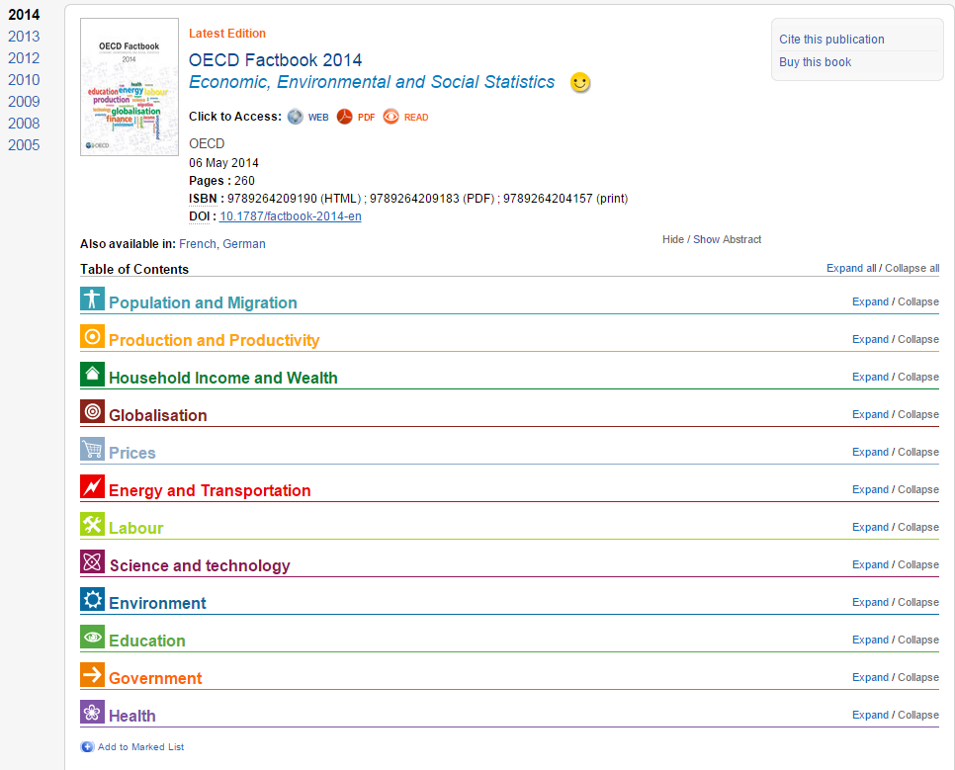
Book Series

Slide 15
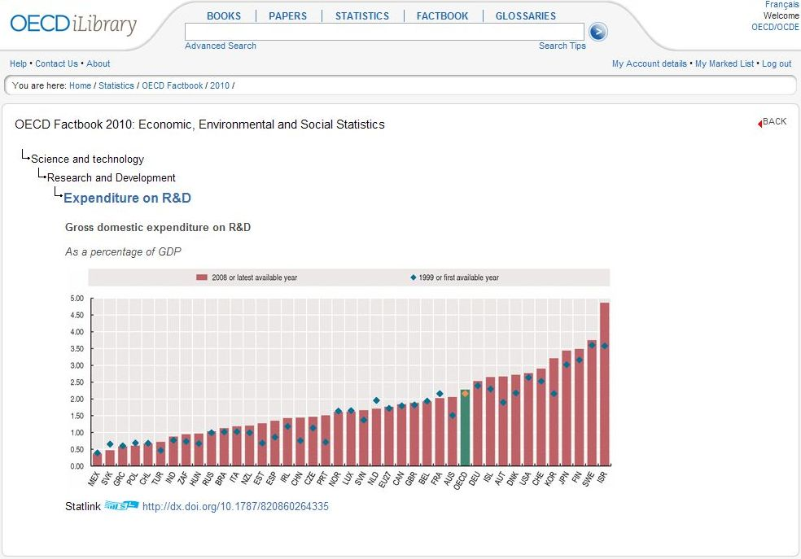
Book Series

Slide 16
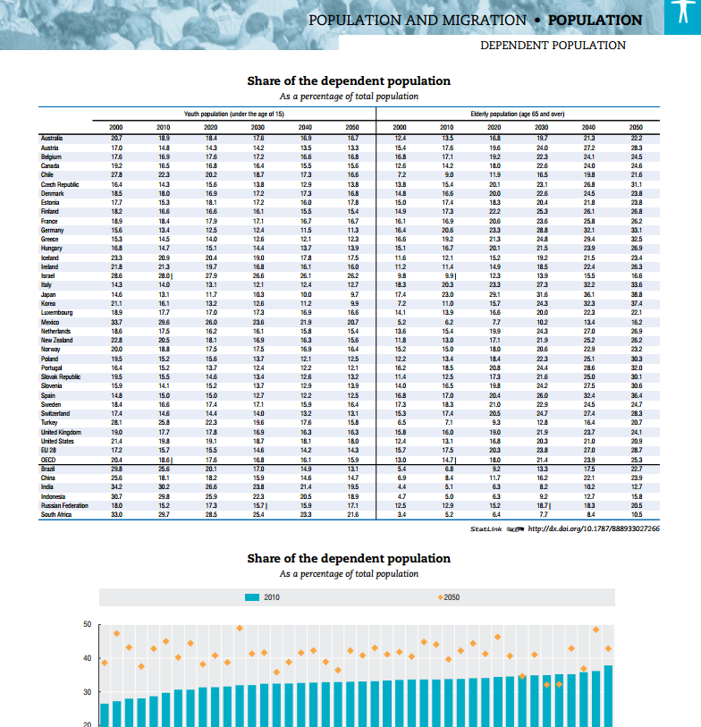
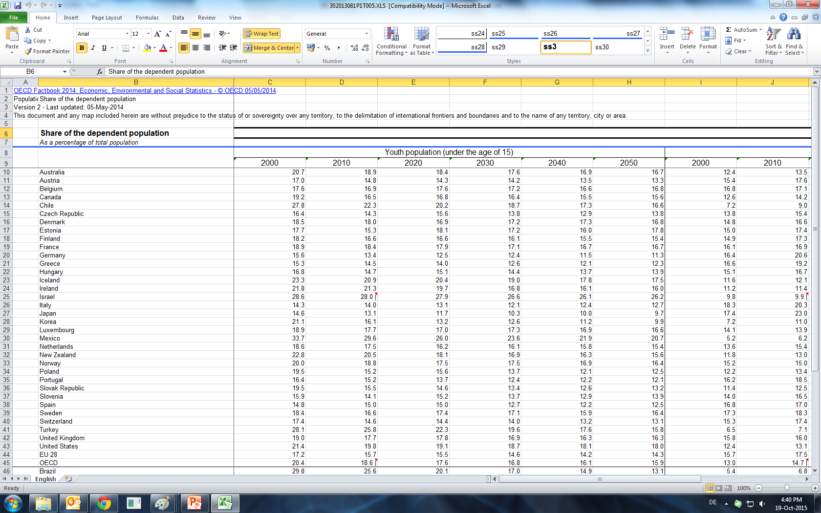
PDF

Slide 17
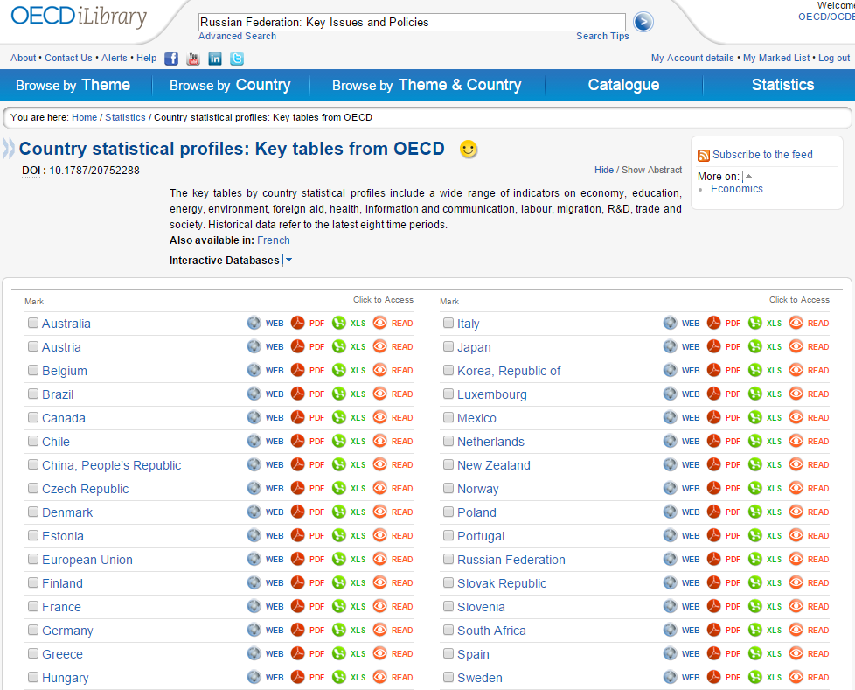
Indicators

Slide 18
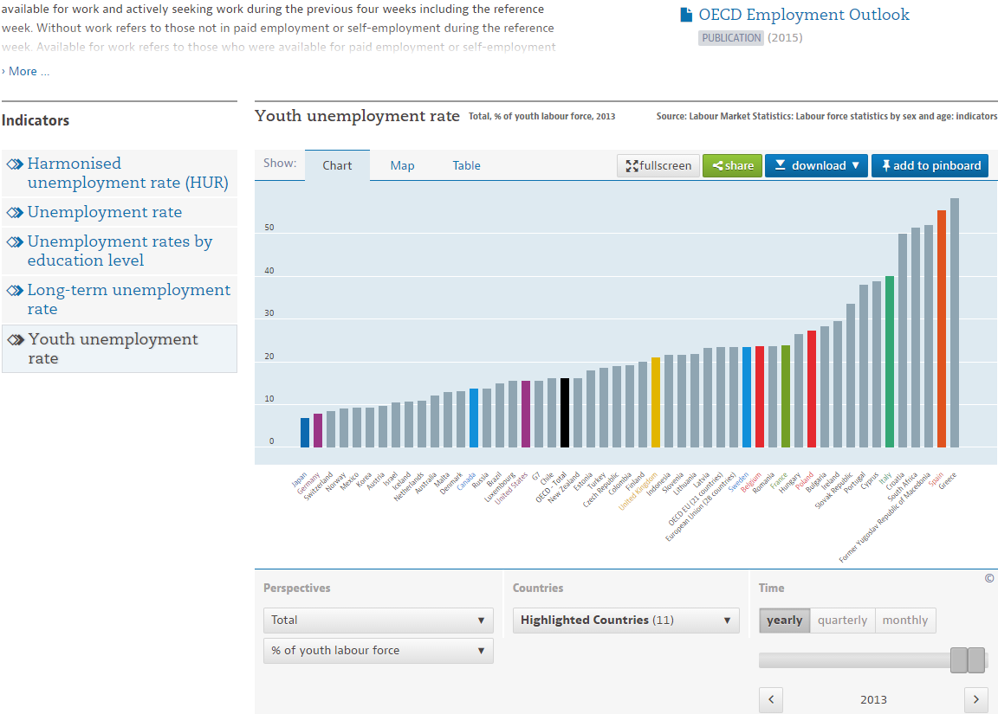
Indicators: функции

Slide 19
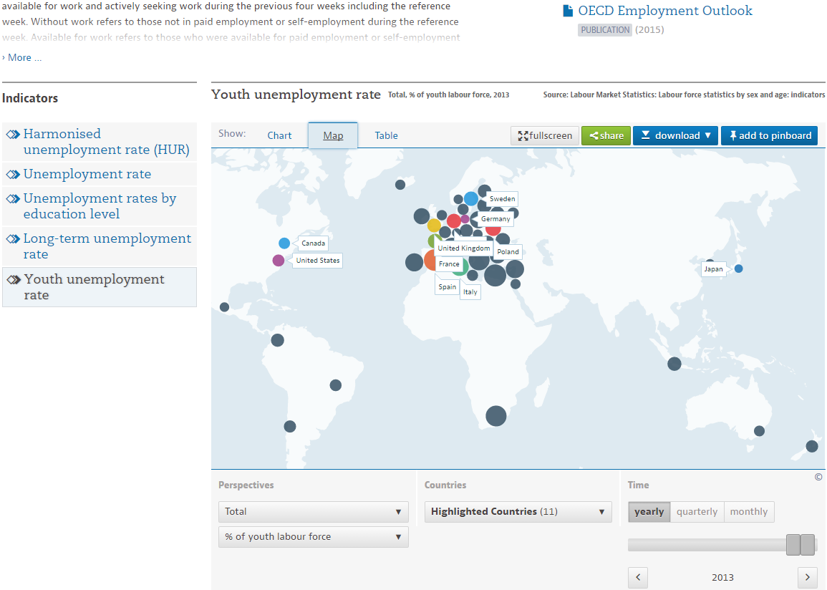
Indicators: функции

Slide 20
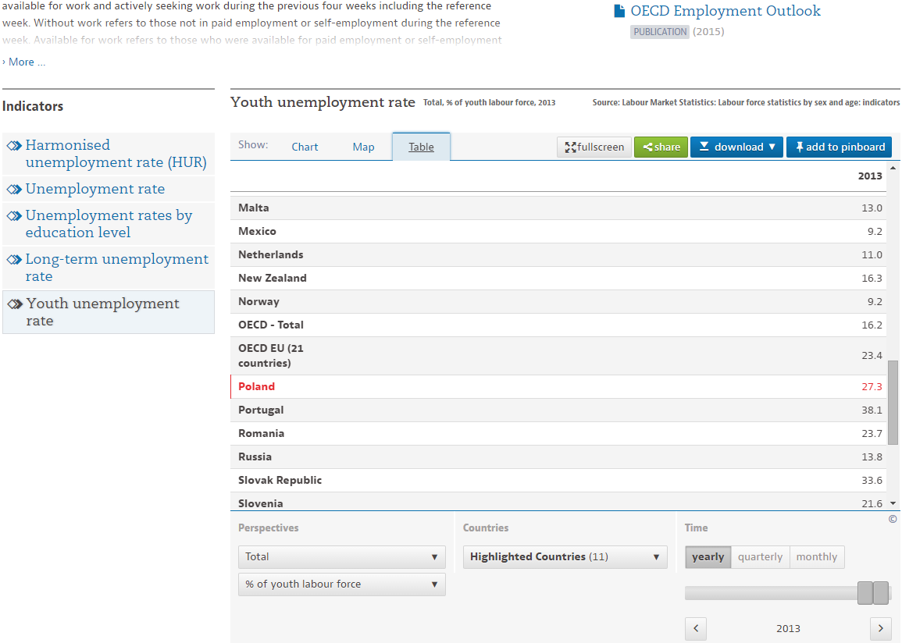
Indicators: функции

Slide 21
Базы данных

Slide 22
Поиск информации
Полнотекстовый поиск

Slide 23
Навигация по темам
Выбор по темам

Slide 24
Метаданные

Slide 25
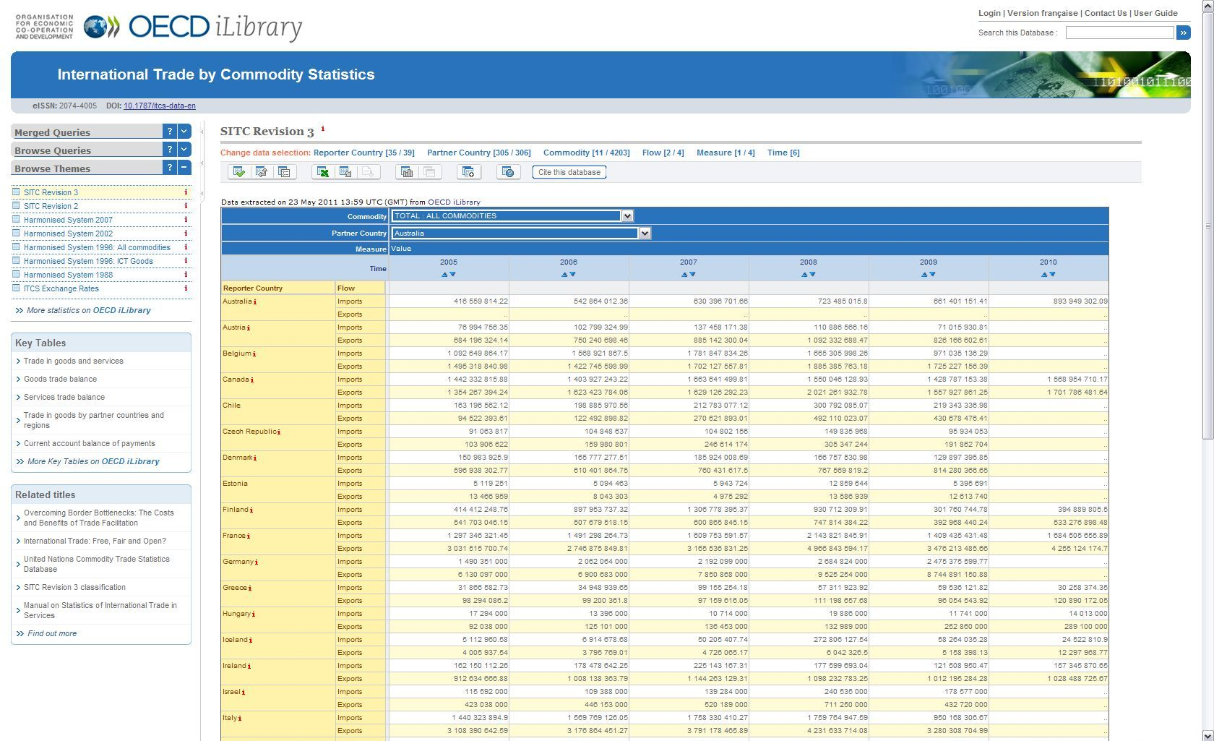
Работа с БД
Функции

Slide 26
Работа с БД
Выбор различных форматов

Slide 27
Работа с БД
Графики

Slide 28
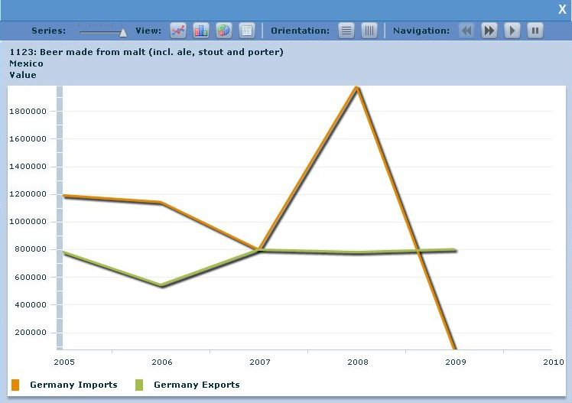
Работа с БД

Slide 29
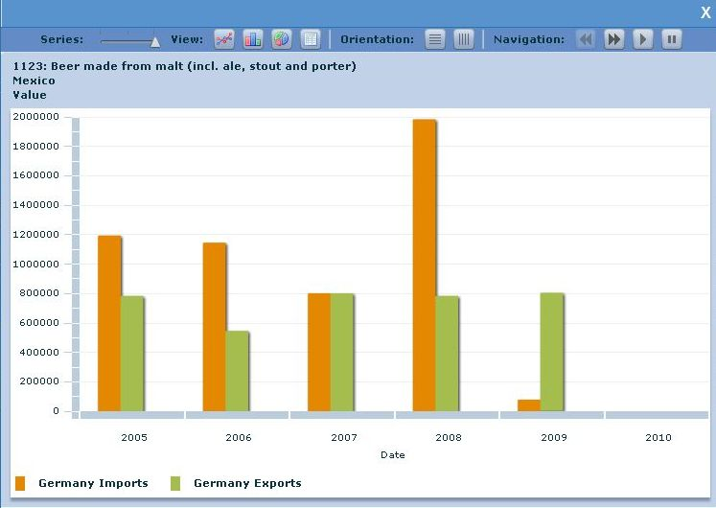
Работа с БД

Slide 30
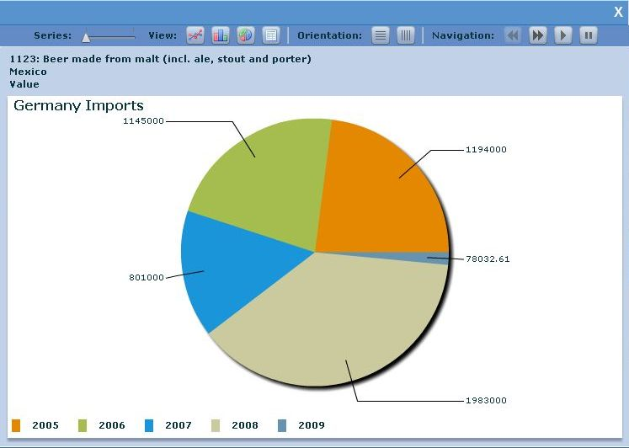
Работа с БД

Slide 31
Работа с БД
Сохранение таблиц

Slide 32
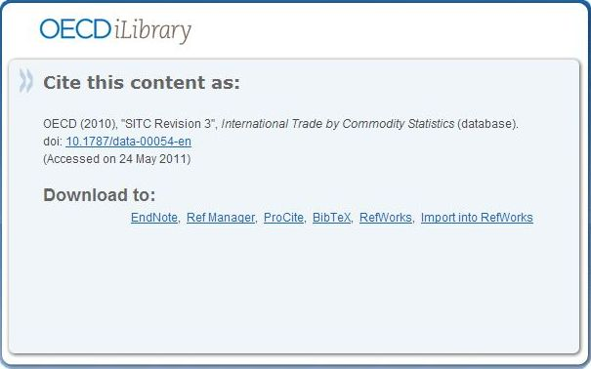
Работа с БД
Цитирование

Slide 33
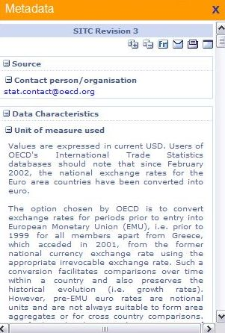
Работа с БД
Метаданные

Slide 34
Работа с БД
Готовые публикации

Slide 35
Преимущества OECD iLibrary…
Возможность прямого сравнения стран и использования положительного международного опыта для национальной практики
Выявление новых экономических и социальных тенденции, оценка рынков и предпринимательских рынков
Использование авторитетного источника информации и надежных данных для исследователей
Сокращение затрат времени на выбор и заказ публикаций для библиотек

Slide 36
… для пользователей
Использование всех существующих форматов (PDF, WEB, XLS, DATA, ePUB, READ), резюме докладов в форматах PDF и ePUB, в том числе для мобильных устройств
Наличие уникальной функции StatLink, с помощью которой можно загружать представленные в текстовых изданиях графики и таблицы в формате XLS
Использование постоянных URL-адресов, позволяющих надёжно сохранять закладки
Наличие индекса DOI (Идентификатор цифрового объекта), возможность поиска по отдельным главам докладов, таблицам и т.д.
Встроенная функция оформления библиографических ссылок на информационные ресурсы: удобное цитирование

Slide 37
… для библиотекарей
Права по управлению учётной записью и внесению изменений в перечень IP-адресов организации (удаление и добавление новых IP-адресов)
Статистика использования электронных ресурсов в соответствии с международным стандартом COUNTER
Метаданные в международном формате MARC 21
Индексация метаданных через сервисы EBSCO EDS, Ex Libris Primo, ProQuest Summon, OCLC WorldCat, поиск публикаций через Summon Discovery Service

Slide 38
Подписчики OECD iLibrary
Российская академия народного хозяйства и государственной службы при Президенте РФ (РАНХиГС)
Московский государственный институт международных отношений (МГИМО)
Санкт-Петербургский государственный университет (СПбГУ)
Санкт-Петербургский государственный университет экономики и финансов (ФИНЭК)
Министерство финансов РФ
Лукойл
Российская национальная библиотека, Москва
Научно-исследовательский финансовый институт (НИФИ)
Аналитический Центр при Правительстве РФ
Внешэкономбанк
Центральный Банк РФ

Slide 39
Подписка на OECD iLibrary
Комплексный пакет
„OECD Books, Papers and Statistics”
охватывает доступ ко всем изданиям и полной статистике Организации, включая:
- монографии, сериальные издания
- журнальные коллекции
- рабочие доклады
- статистические базы данных

Slide 40
Подписка на OECD iLibrary
Подписка на отдельные элементы
„OECD Books and Papers” (полное собрание электронных версий книг, журналов, рабочих докладов)
„OECD Statistics“ (статистические базы данных ОЭСР)
„IEA Statistics“ (статистические базы данных МЭА)
Тематические коллекции
Возможность бесплатного пробного доступа

Slide 41
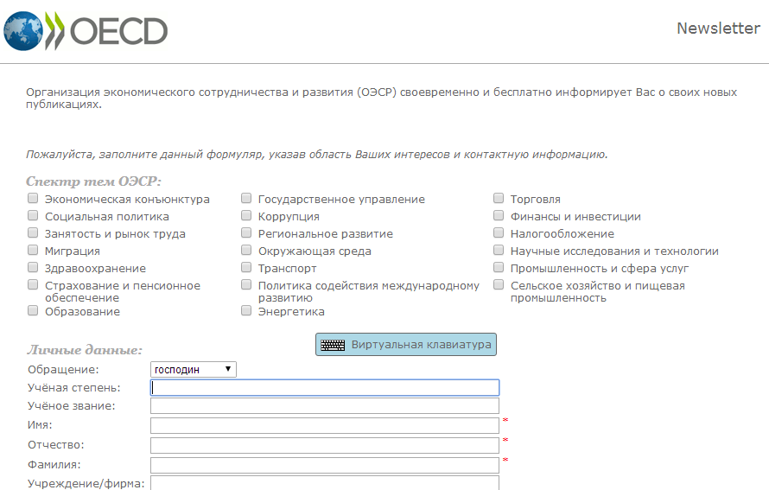
Новостная рассылка

Slide 42
www.OECD-iLibrary.org
Ирина Харук
Marketing Assistent
Irina.KHARUK@oecd.org

